Slide 1
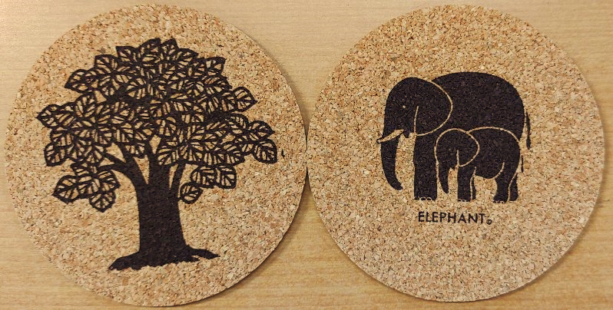
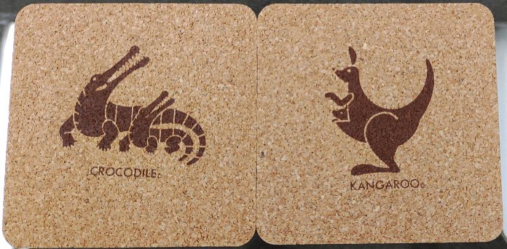
ご提案書
リサイクルコルクコースター【国産品】
品名 ：リサイクルコルクコースター【国産品】
品番 ： SC-2401
上代 ： 120円
色柄 ： ナチュラル（コルク地）
商品サイズ ： 約90ｘ90ｘｘ3mm
包装 ： １C説明書+PP袋入り
材質 ： コルク材
生産国 ： コースター(日本)
丸形
四角型
オリジナル可
来店粗品
店舗備品
ｲﾍﾞﾝﾄ配布
環境に易しい
社会貢献型
商品
商品セットアップを就労支援施設のご協力により実施。加工費は施設利用者へ支払われます。
長く使用出来る仕組作り
●国内の飲食店で廃棄されるはずのコルクを回収。洗浄後にリサイクルを経てコルクコースターに。
限られた資源の有効活用として、低環境負荷商品として、今非常に注目されている商品です。
●天然素材：自然分解の為、環境負荷が低い
※印刷の際、商品の性質上インクが飛ぶ事がございます事ご了承ください。

